Slide 1


畜禽养殖场机动监测平台
Mobile monitoring platform for livestock and poultry farms
答辩人：黄彭志 指导老师：龙长江
Notes:
亮亮图文旗舰店https://liangliangtuwen.tmall.com

Slide 2

01
研究背景
目 录
02
研究的内容与意义
03
现有基础
Contents
04
技术路线
05
创新点

Slide 3
02
01
研究背景
Research Background

Slide 4

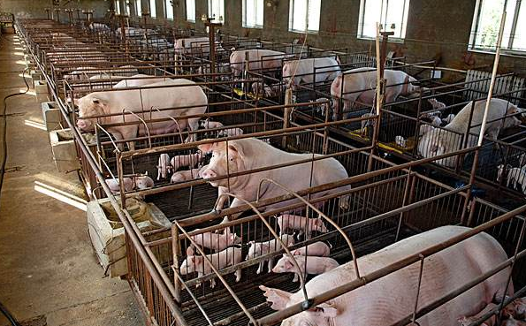
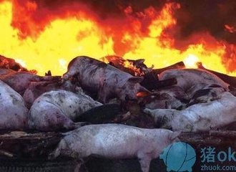
01.研究背景
Research Background
畜禽养殖是我国一项重要的产业。截止2016年的最新数据，我国畜牧业总价值已经高达31703.20亿元。但我国畜牧业的养殖环境还远远没有跟上，畜禽的生长发育及生产力与养殖场内的环境因子密切相关，不利的环境因素不仅影响畜禽的正常生长，还可能危及畜禽的安全与健康，甚至污染养殖场周遭环境。同时近年来，非洲猪瘟和口蹄疫事件的发生屡见报端。18年8月，辽宁沈阳排查出非洲猪瘟，造成47头生猪死亡；同月，浙江温州排查出非洲猪瘟，造成340头生猪死亡……

Slide 5
02
02
研究内容与意义
Content And Significance

Slide 6
02.研究内容与意义
Content And Significance
本项目基于STM32芯片设计了一款用于监测畜禽养殖场内环境因子与禽畜本身情况的机动平台。
主要研究内容包括：
UWB定位系统的使用
图传模块的应用以及电脑端对图像的处理
多个传感器与单片机的通信以及单片机与电脑端的通信，实现数据上网
各种传感器对有害气体、温度、湿度的监测，长远距离红外对禽畜体温的监测
小车的遥控或自主控制，使小车可以通过PC端或手机APP遥控运行，也可根据规划路径自主巡航

Slide 7
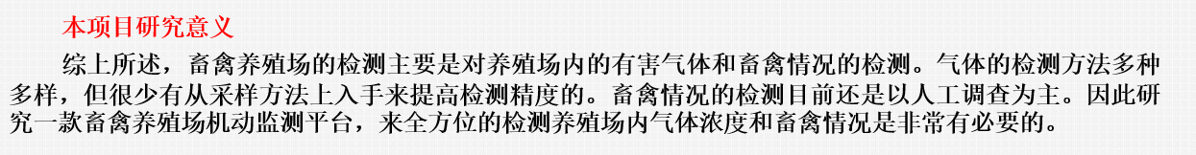
02.研究内容与意义
Content And Significance
因此，要想保证畜禽的生长健康和维持畜禽的最大生产力，必须对养殖场内情况进行实时监控，监测对象包括环境状况和牲畜自身状况。
对于环境的监控，主要检测养殖场内的有害气体的浓度、温度、湿度。
远距离对禽畜体温和体表，行为状态的监控。
国内外研究现状
目前，国外研究学者在畜禽养殖场污染气体检测方面研究比较领先，欧美一些国家已经取得了较大的进展，但畜禽养殖场污染气体检测以及气体的分布扩散规律研究在国内还处于起步阶段。因此我们研究一款畜禽养殖场机动监测平台，来全方位的检测养殖场内气体浓度和畜禽情况是非常有必要的。

Slide 8
02
03
现有基础
Existing Basis

Slide 9
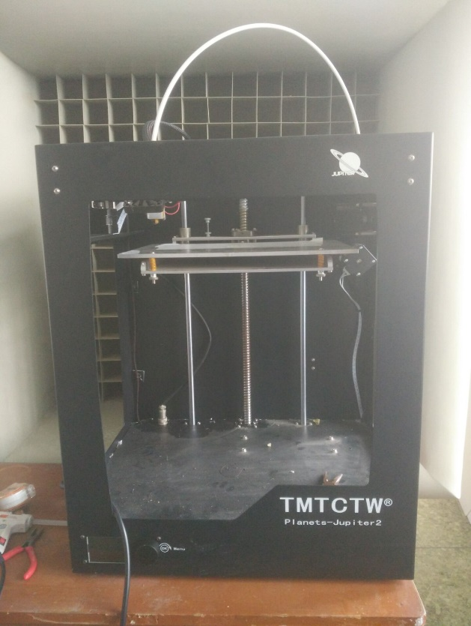
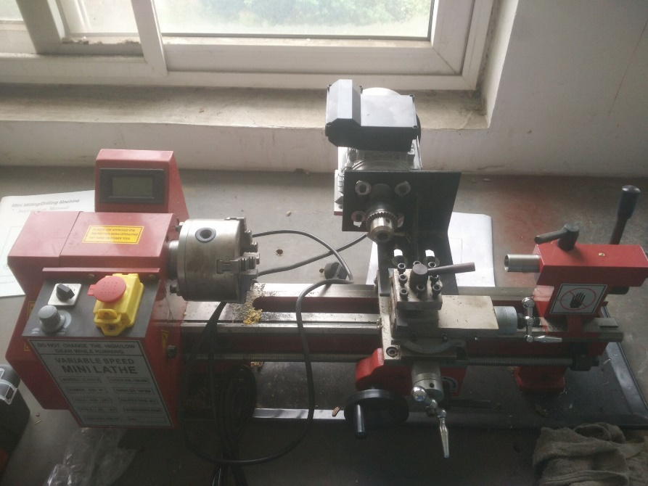
03.现有基础
Existing Basis
（1）知识基础
阅读大量的气体检测和畜禽养殖相关的文献、书籍，具备扎实的理论基础；
掌握单片机与各种传感器之间的通讯协议，可以准确的读取传感器传回数据；
掌握CAD，ArtCAM等软件，以及激光切割机、雕刻机与铣床的使用方法，可以自行制作携带摄像头和各种气体传感器的智能移动小车。

Slide 10
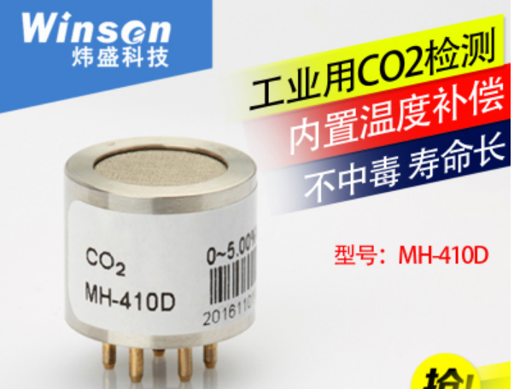
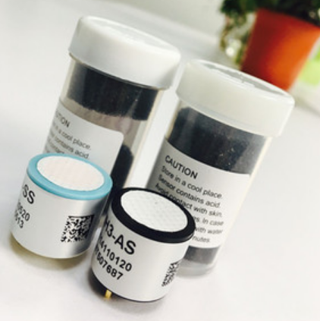
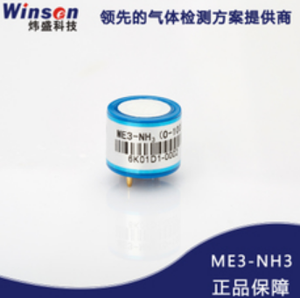
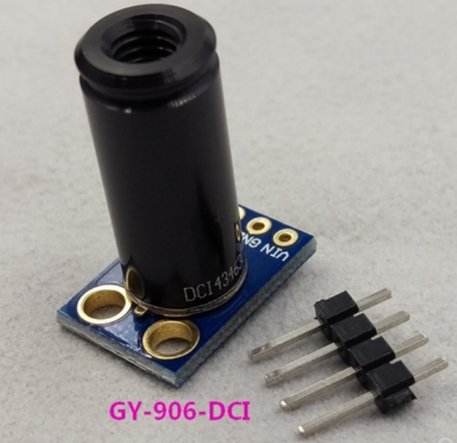
03.现有基础
Existing Basis
（2）实践基础
制作了红外循迹小车，超声波避障小车以及遥控小车。
了解了一般畜禽养殖场的大小，养殖密度以及畜禽的养殖条件。
学习了UWB定位系统用来定位的基本理论与实验精度。
学习了许多传感器的通讯方式，了解了CO、CO2、CH4、长远距离红外测温等传感器的使用说明。
部分气体传感器
长远距离红外测温

Slide 11
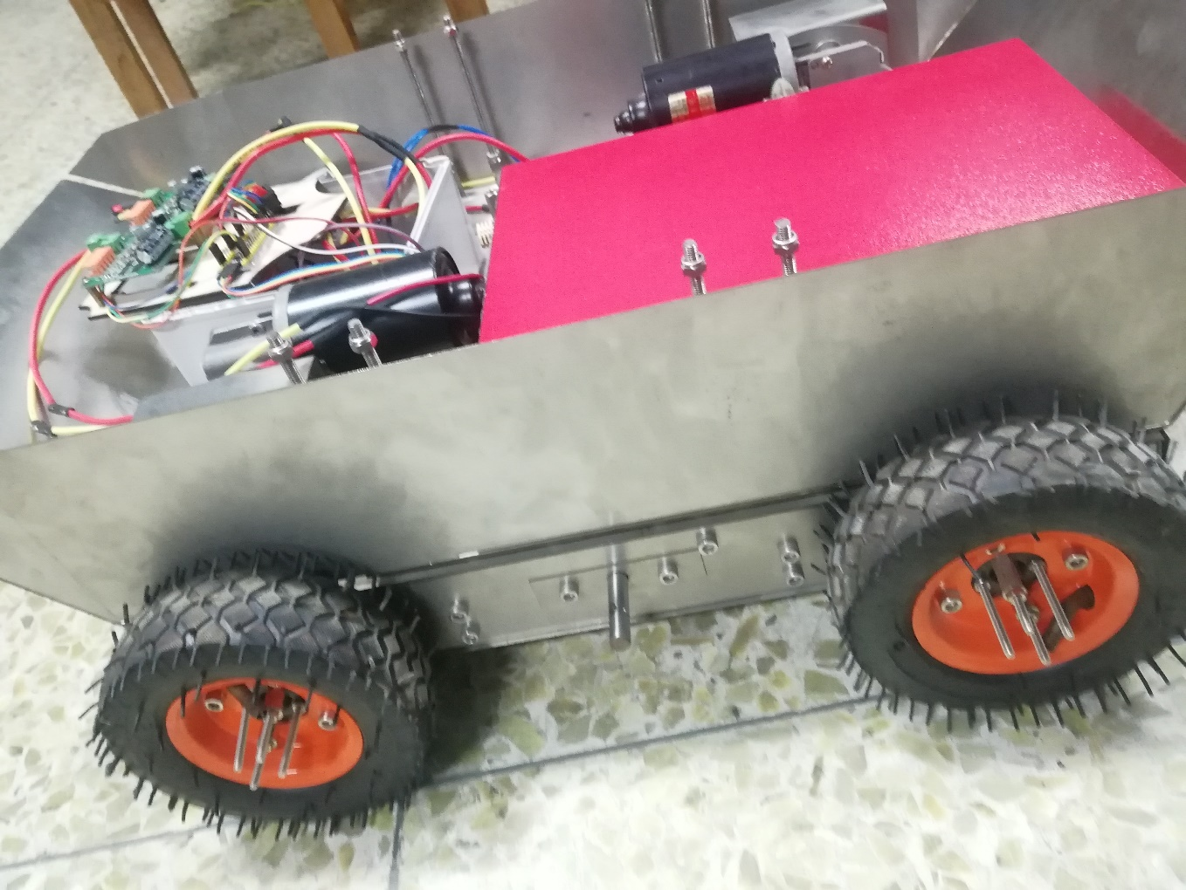
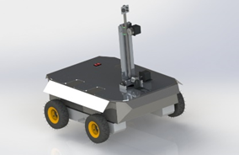
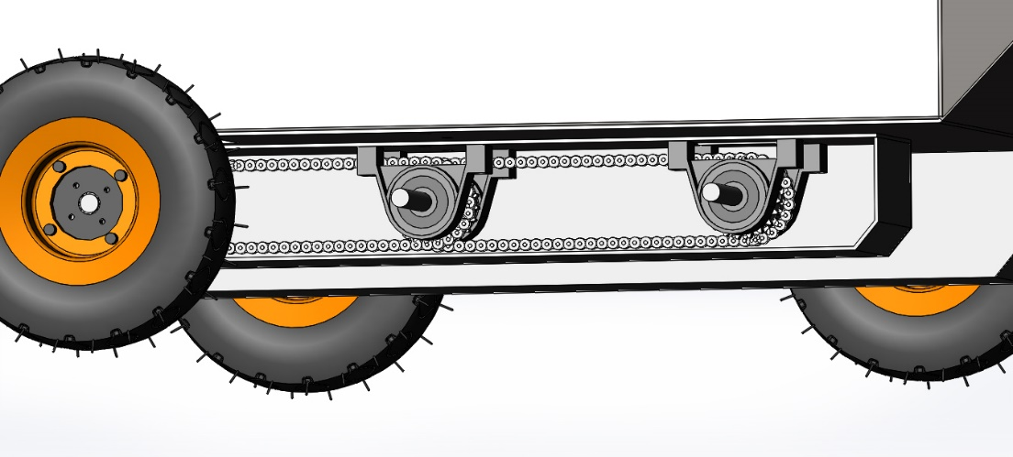
03.现有基础
Existing Basis
（3）已完成部分
到目前为止，已经画出了小车所有的部件图，并已经加工出小车的底盘和传动机构，安装好动力装置，可实现行走。

Slide 12
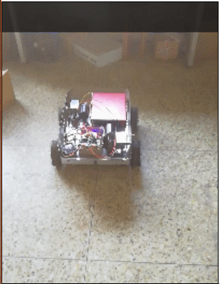
03.现有基础
Existing Basis
（3）已完成部分
到目前为止，已经画出了小车所有的部件图，并已经加工出小车的底盘和传动机构，安装好动力装置，可实现行走。

Slide 13
04
技术路线
Technical Route

Slide 14
04.技术路线
Technical Route
定位路线
需要学习UWB室内定位的技术，并测试得到UWB定位的最高精度。
检测路线
在养殖场内，总共需要测试CH4，NH3，CO2，H2S，PM2.5，PM10，室内温度，畜禽体温，湿度等数据。因此需要学习各种传感器的通讯方式与74LS151芯片，使单片机依序读取数据。
控制路线
小车有遥控控制和定位后自动避障循迹到达指定位置的模式，小车通过收发遥控的数据或定位数据来实现行走。
数据路线
单片机通过WIFI实时将从传感器接受到的数据发送至电脑上，电脑实现数据上网的功能，可以在监控界面实时的观看接受到的数据，并通过算法，绘制数据变化情况。
图像处理路线
摄像头与图传模块实时将养殖场内的图像传送到电脑端，需要经过图像处理来实现对畜禽的形态判断，从而实现对畜禽的实时监控与发生死亡或休克等特殊情况时的报警。

Slide 15
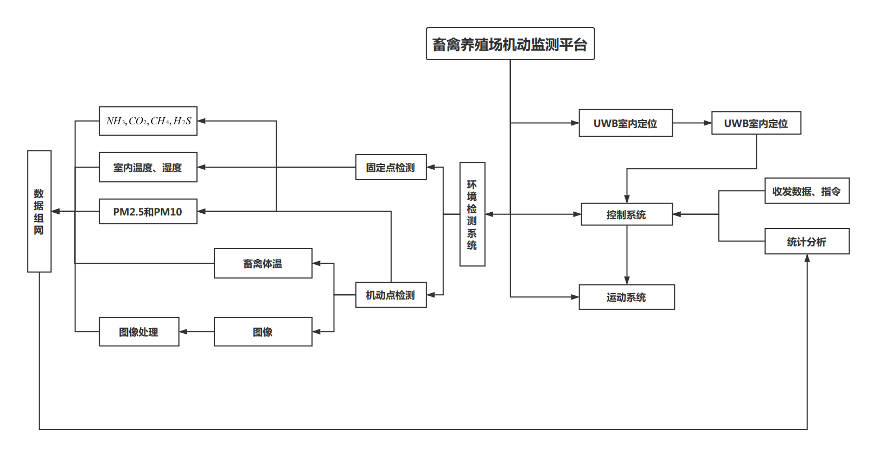
04.技术路线
Technical Route

Slide 16
05
创新点
Innovation Point

Slide 17
05.创新点
Innovation Point
平台采用定点、动点监控相结合，低成本实现全区域覆盖
机动小车具有巡视功能，可遥控或自主监控养殖场范围内禽畜体温和体表及行为，预警行为异常或疾病和疫病
小车采用UWB定位系统，自主巡航或遥控行走，其定位精度可达10cm
平台集成环境监测，禽畜状态监测，远程图传多种功能，一车多用
采用云服务器技术，利用服务器传输各传感器信息到云数据库，便于后期利用大数据进一步分析、决策和控制

Slide 18
06
预期结果
Expected Result

Slide 19
06.预期结果
Expected Result
完成制作一个畜禽养殖场机动监测平台。使其具有一定智能，能自动采集、监测养殖区域全范围内的环境因子与畜禽实时状态，数据传输快，系统可电脑和手机APP操控，同时可以通过图传技术实时监控养殖场，并通过图像处理分析畜禽状态。
申请专利一项。

Slide 20
THANK YOU
请各位老师斧正
答辩人：黄彭志 指导老师：龙长江

